Slide 1
Plataforma OIM/Neuromedia
Revisión 08/AGO/2019
Por Mauricio Sedano / Andres F. Suárez

Slide 2
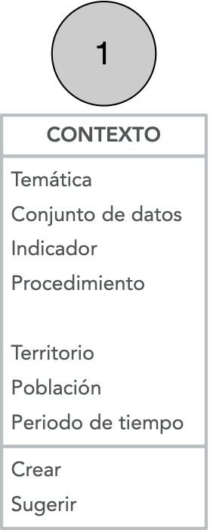
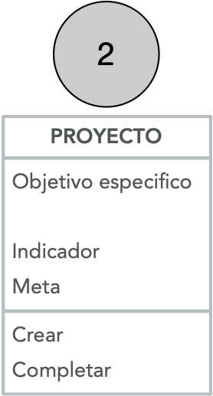
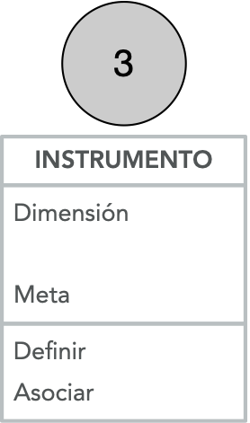
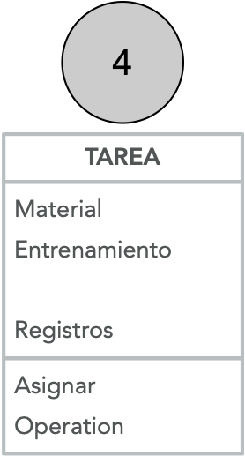
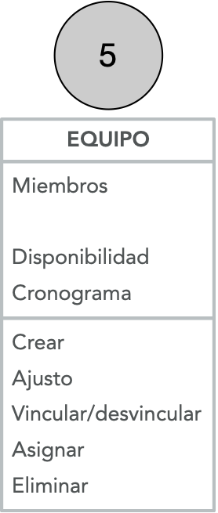
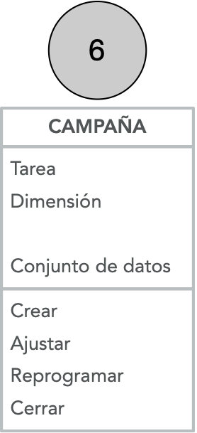
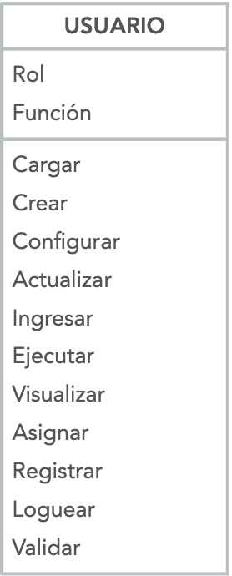
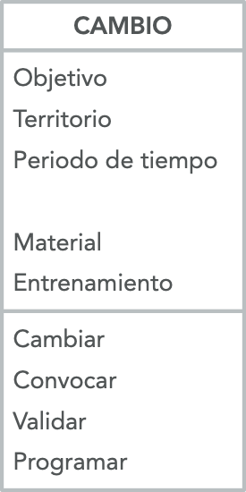
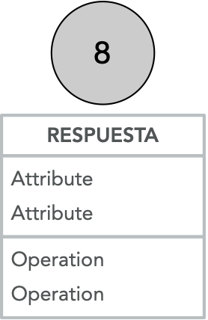
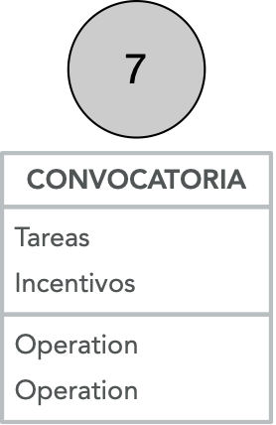
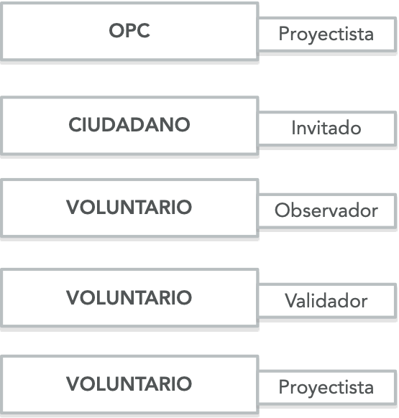
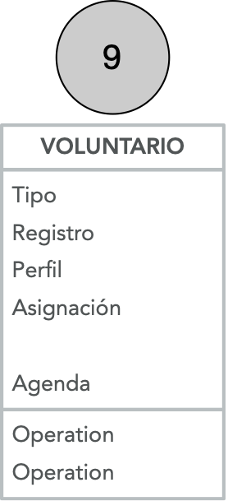
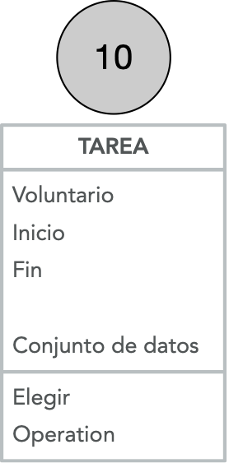
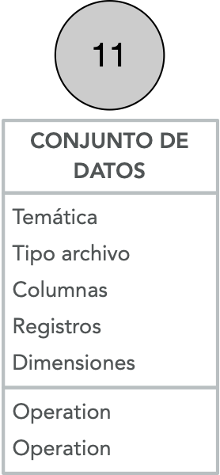
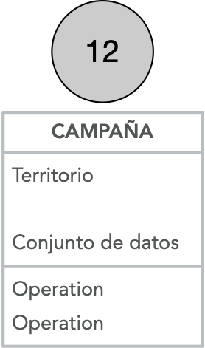
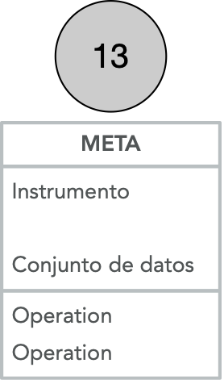
Modelo de Negocio
CONTEXTO
(configuración)
Visualización
caso de uso “trabajos de coordinación para el ajuste de campañas de medición/evaluación desde el terreno”
Crear
Crear
Definir
Meta
Sugerir
CONJUNTOS DE DATOS
(ejecución)

Slide 3
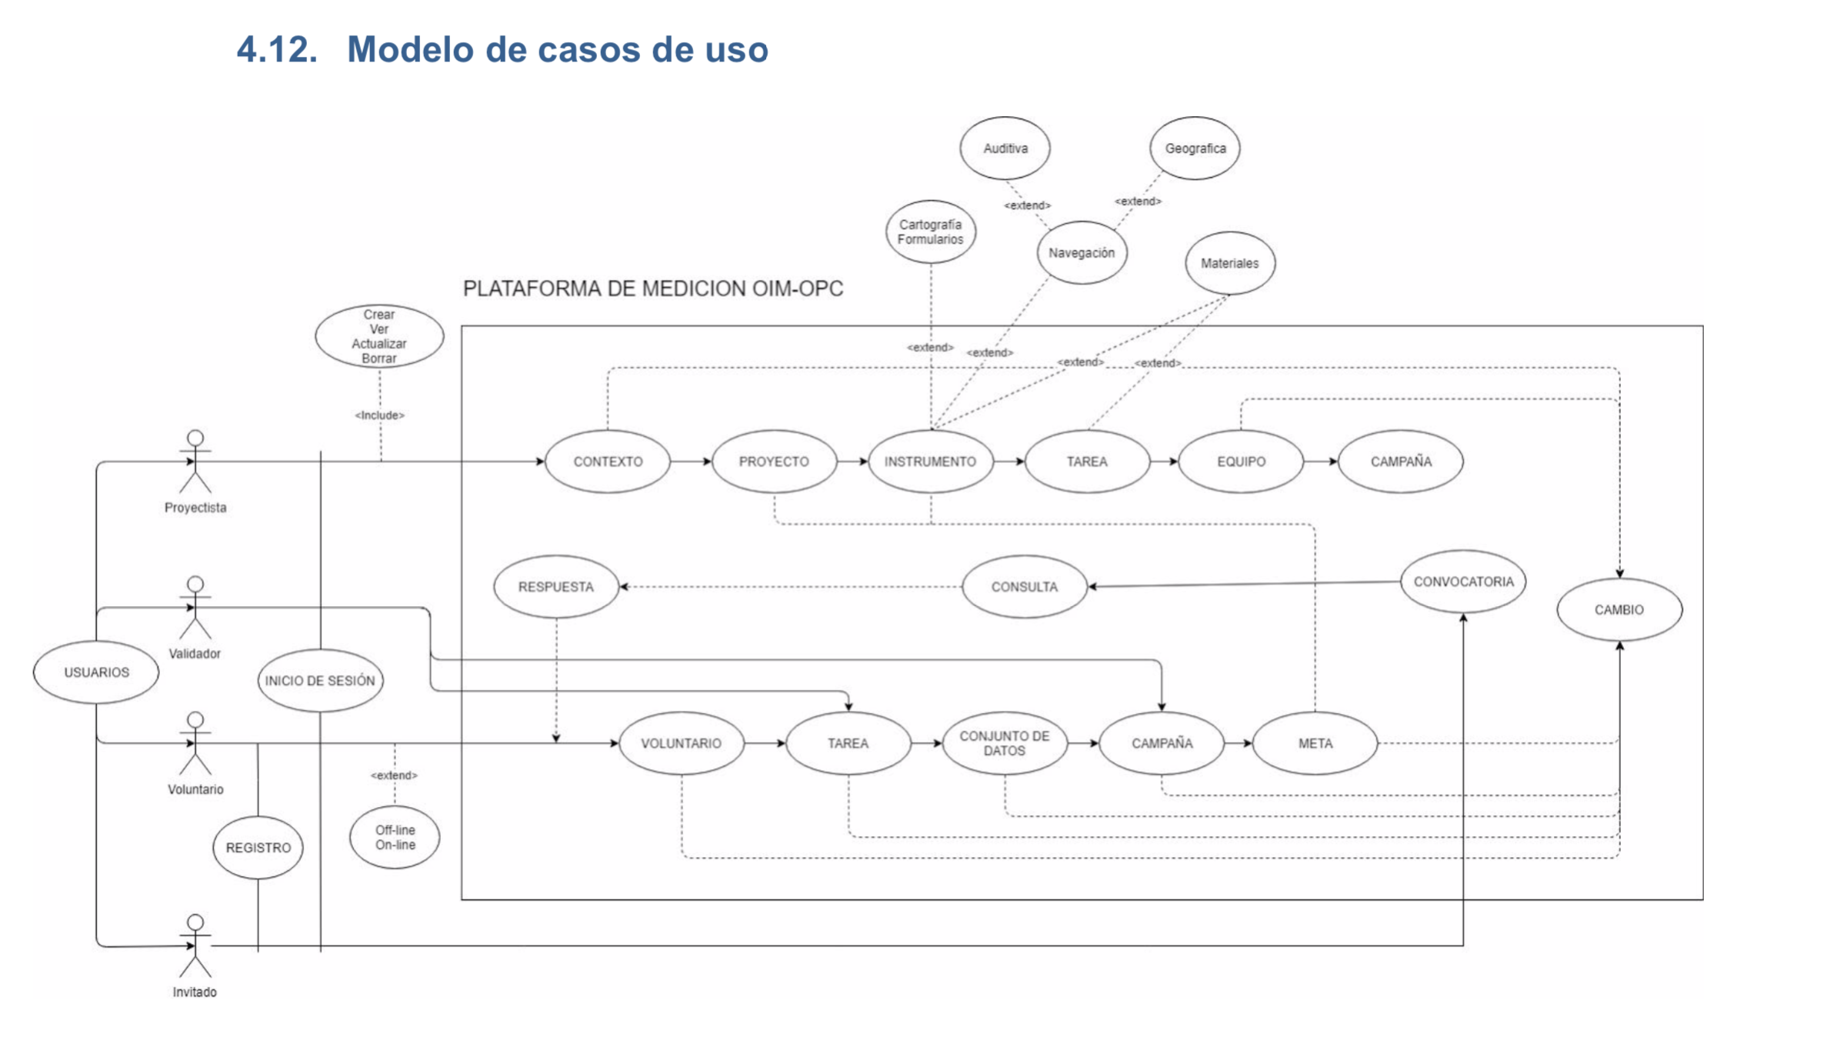

Slide 4
1. Ajustar CLASES en el modelo de negocio
diagrama 1

Slide 5
NAVEGACION
(ejecución)
CONTEXTO
(configuración)
CONTEXTUALIZACION
(ejecución)
CONJUNTOS DE DATOS
(ejecución)
SINCRONIZACION OFFLINE

Slide 6
2. Ajustar CLASES en el diagrama de descomposición de trabajo
diagrama 2

Slide 7
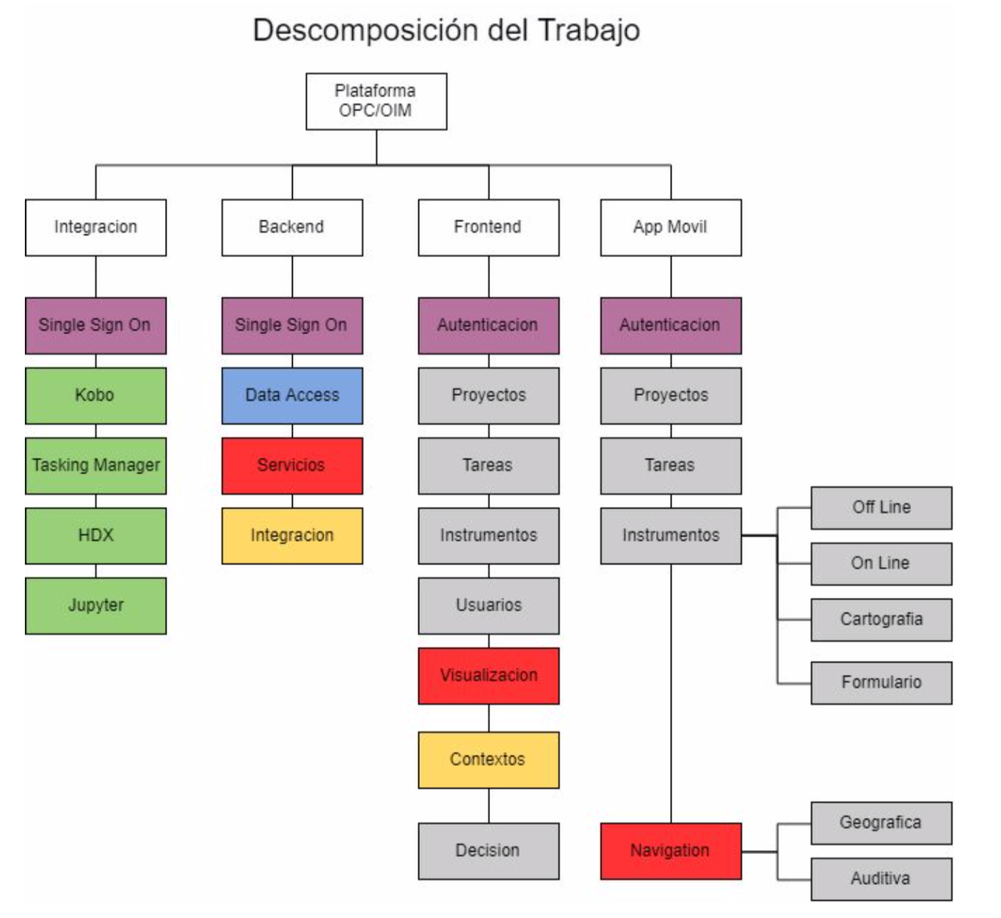
SINCRONIZACION OFFLINE / ONLINE
CONTEXTUALIZACION
NAVEGACION
Audio-Lecturas
Territorio / Tiempo / Indicador / Tareas

Slide 8
3. Ajustar NOMBRES de los casos de uso detallados

Slide 9
Audio-Lecturas
Territorio / Tiempo / Indicador / Tareas
8. Registrar
CONTEXTO
14. Registar
DECISION
1. Registrar
PROYECTO
3b Configurar INSTRUMENTO/G
8. Asignar TAREAS
2. Configurar EQUIPO
5. Restringir TAREAS
3a Configurar INSTRUMENTO/F
4. Configurar TAREAS
13b Escuchar
CONTEXTUALIZACION
11b. Registrar
INSTRUMENTO/G
9. Definir
DIMENSION
10. Registrar
USUARIO
11. Consultar
TAREA
11a. Registrar
INSTRUMENTO/F
12. Visualizar
CONTEXTUALIZACION
13a Escuchar
NAVEGACION

Slide 10
4. Ajustar USUARIOS/NIVELES en el modelo de casos de uso
diagrama 3

Slide 11
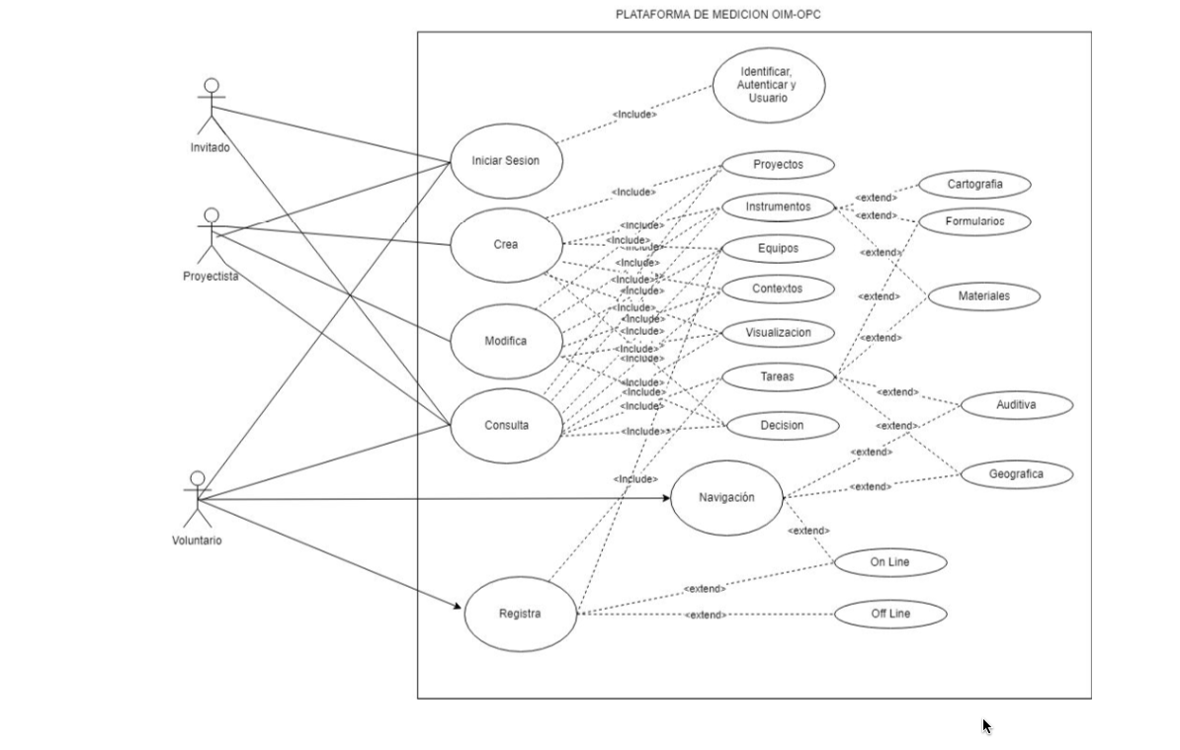
Actualizar
Navegar
Contextualizar
Instrumentos
SINCRONIZACION OFFLINE
Invitado
Validador
Nivel 2
HDX
VISUALIZACION
Proyectista
Nivel 1
Voluntario
JUPYTER
AUDIO LECTURA

Slide 12
6. Validar integración de Jupyter y HDX: FUENTES de CONTEXTO e INTERCAMBIOS
diagrama 1

Slide 13
Jupyter
Seguimiento
HDX
Descarga
Publicación
Fuente de contextualización
Fuente de contextualización
NAVEGACION
(ejecución)
Proyecto
3
2
Proyecto
1
Proyecto
VISUALIZACION
CONTEXTO
(configuración)
Publicación
REPORTES
TASKING MANAGER
Recolección
CONTEXTUALIZACION
(ejecución)
KOBO
CONJUNTOS DE DATOS
(ejecución)
SINCRONIZACION OFFLINE/ONLINE

Slide 14
NOTA: Pendiente definir si el enfoque es HUB o BUS
Riesgo: desempeño por integración por APIs
Manejo: desempeño por servidores flexibles

Slide 15
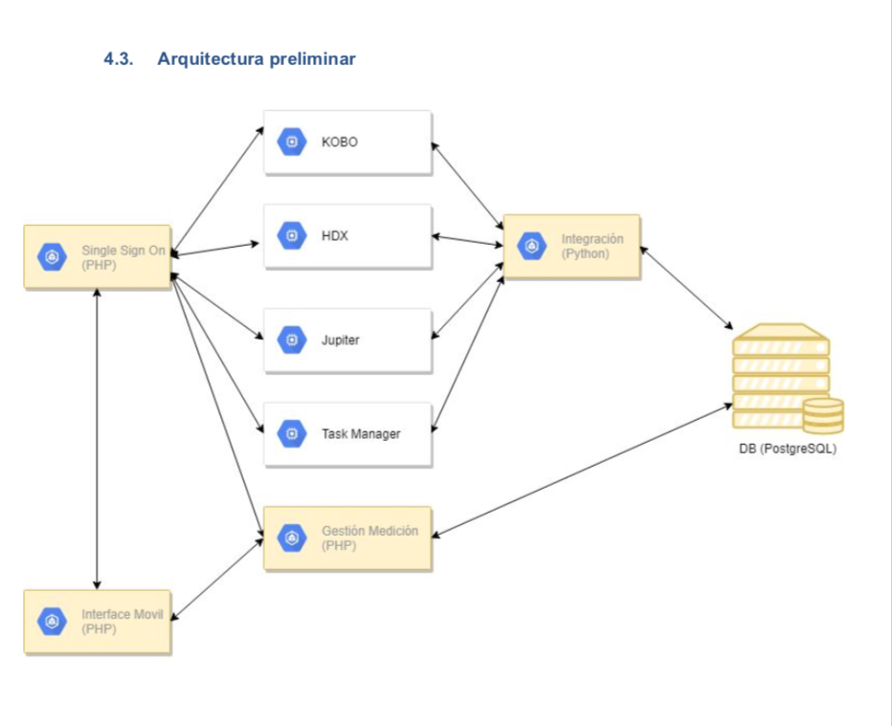
HUB
BUS

